Slide 1
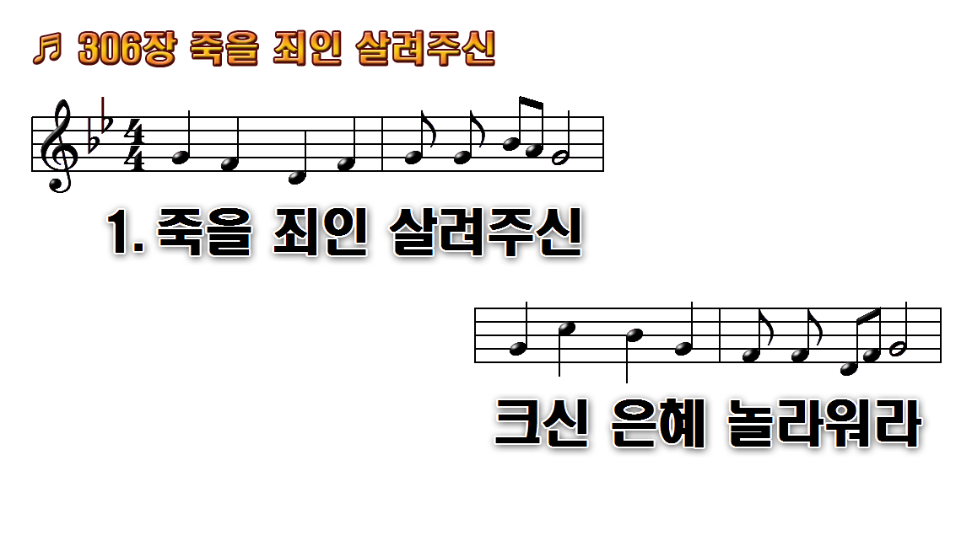
1
2
3
4

Slide 2
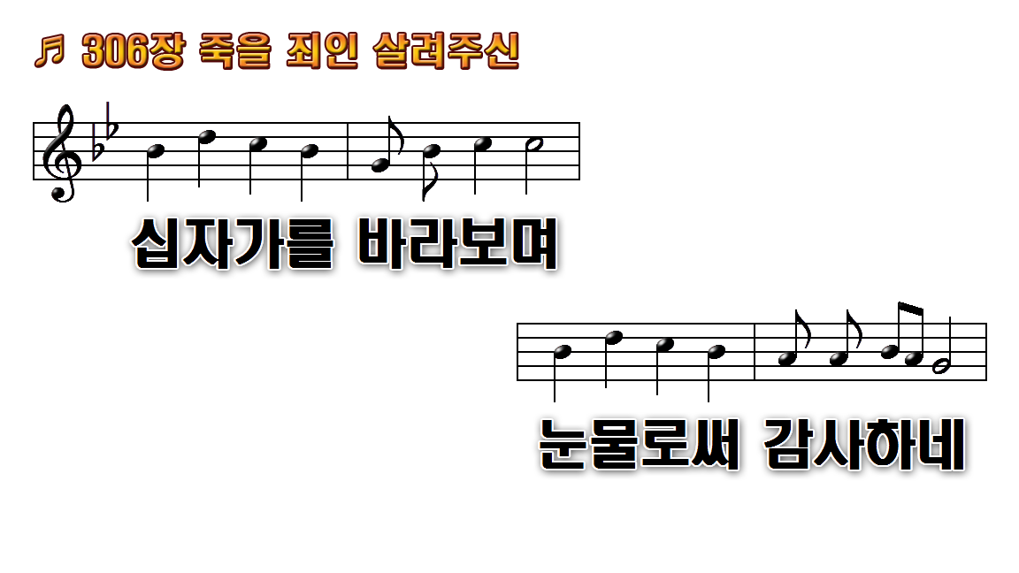
1
2
3
4

Slide 3
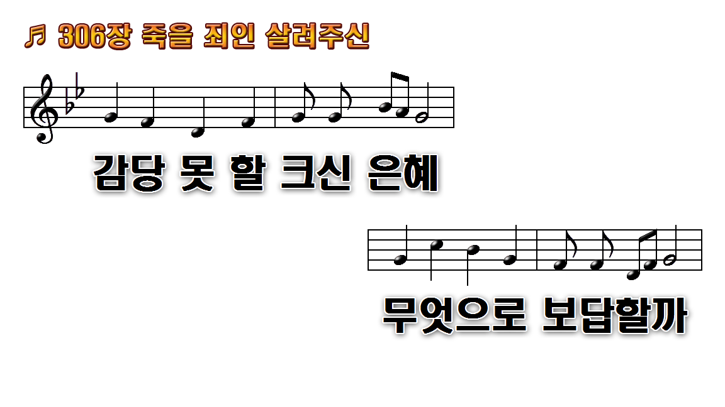
1
2
3
4

Slide 4
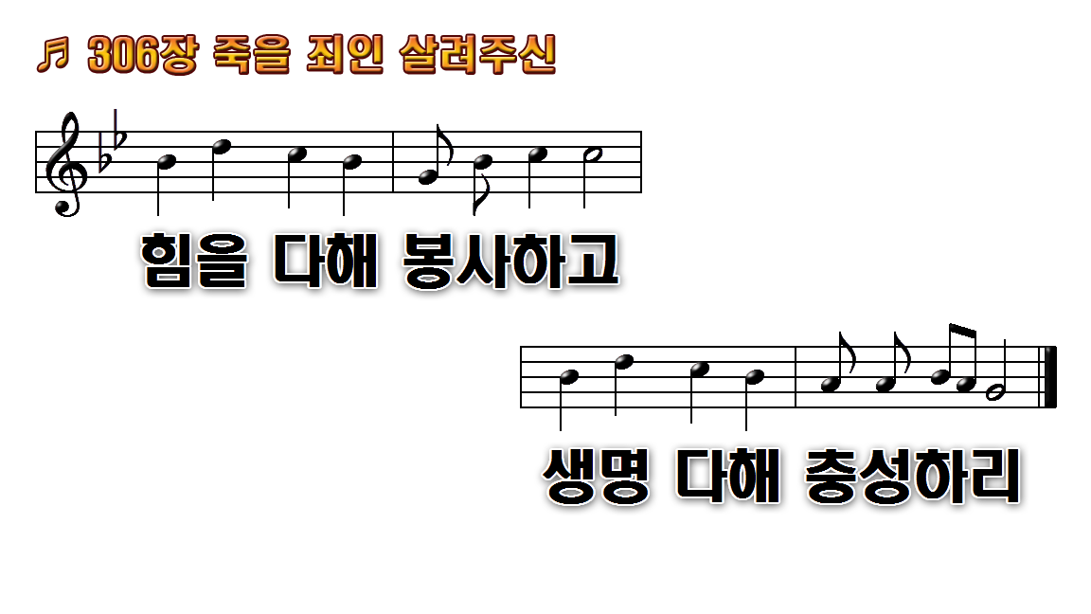
1
2
3
4

Slide 5
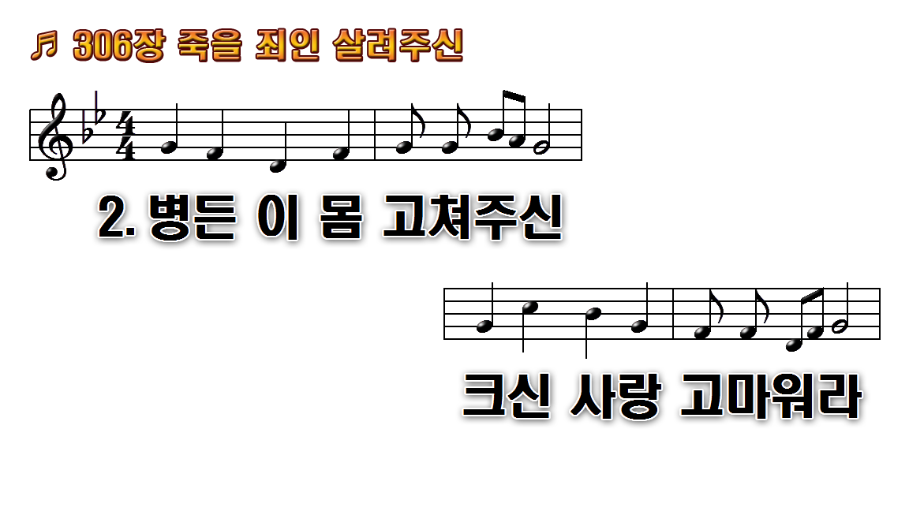
1
2
3
4

Slide 6
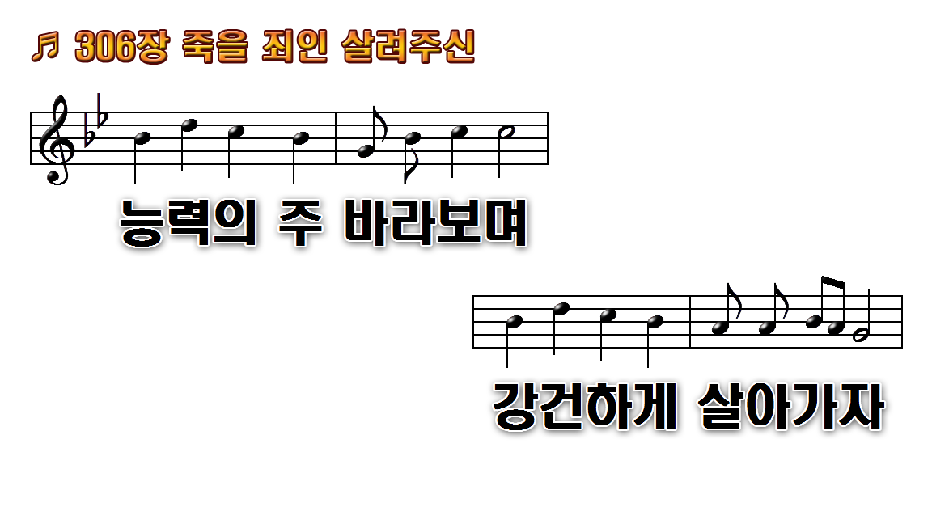
1
2
3
4

Slide 7
1
2
3
4

Slide 8
1
2
3
4

Slide 9
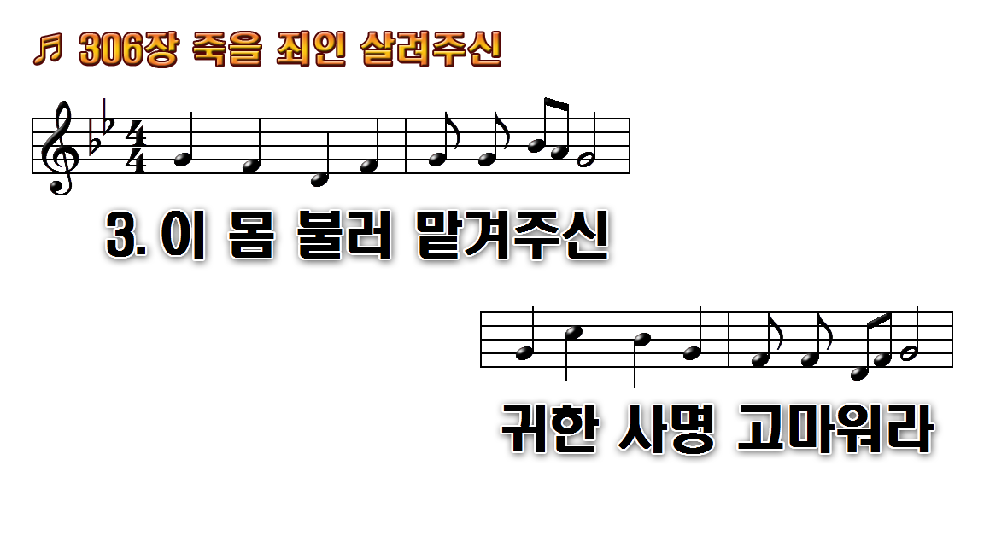
1
2
3
4

Slide 10
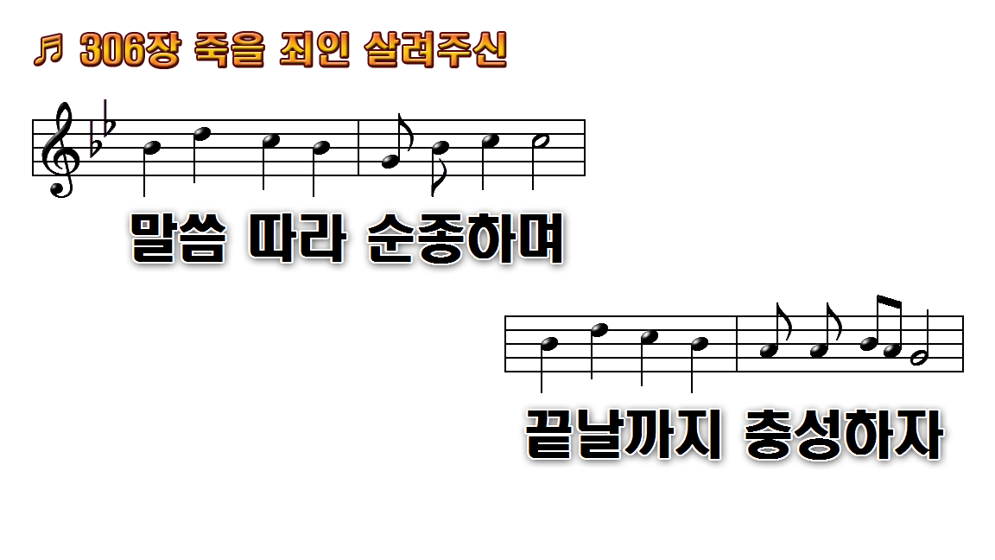
1
2
3
4

Slide 11
1
2
3
4

Slide 12
1
2
3
4

Slide 13
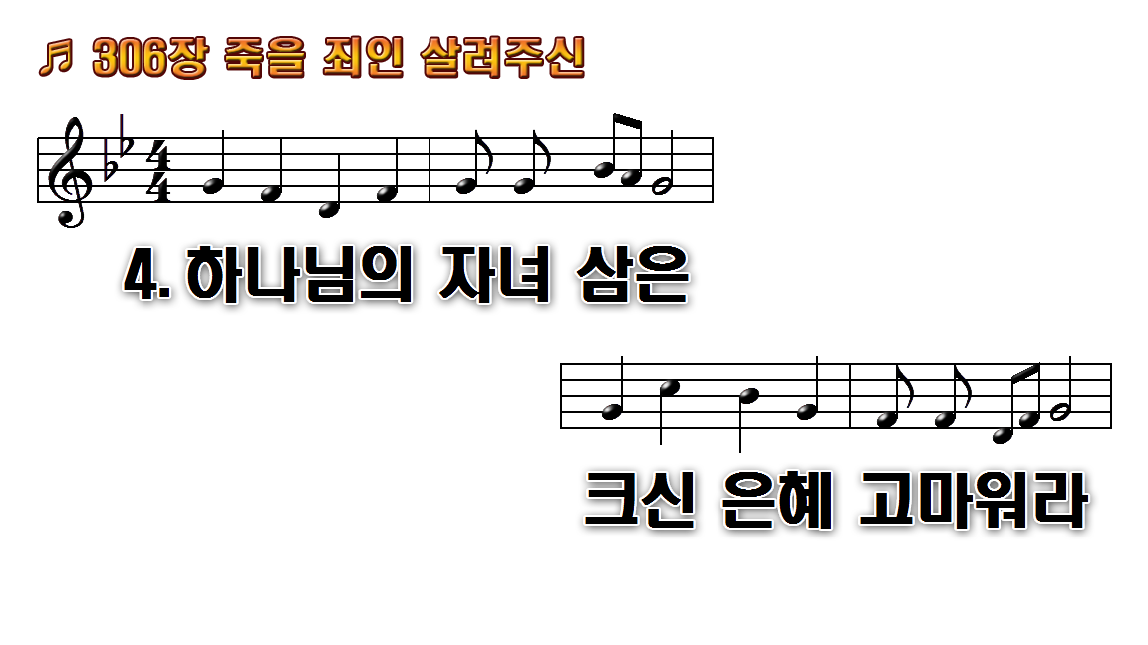
1
2
3
4

Slide 14

1
2
3
4

Slide 15
1
2
3
4

Slide 16
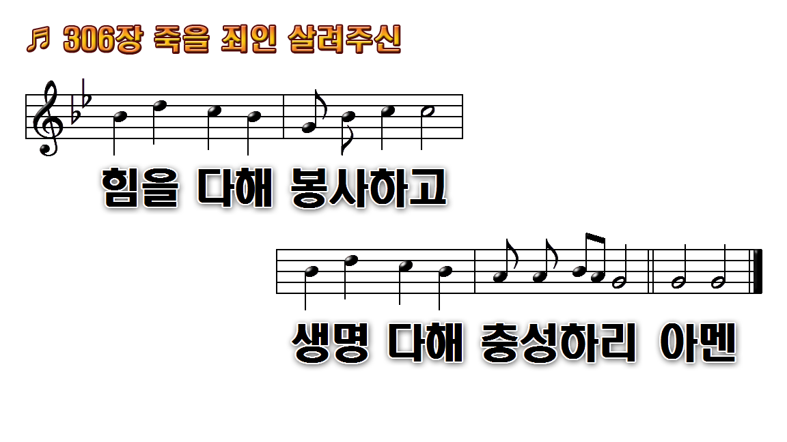
1
2
3
4
성경과찬송뉴

